Slide 1

Jazykové skupiny
Číslo projektu: CZ.1.07./1.5.00/34.0938 Název projektu: Zlepšení podmínek pro vzdělávání na SUŠ, Ostrava
ČÍSLO DUM: VY_32_INOVACE_CJL_1,2,4_50

Slide 2
Shody a podobnosti mezi jazyky mohou mít různé stupně i různé příčiny.
Jsou-li shody mezi jazyky závazné, podstatné a
četné, svědčí to o společném původu těchto
jazyků.

Slide 3
Indoevropská skupina
- většina jazyků evropských, indické a některé asijské jazyky
Ugrofinská skupina
- maďarština, finština, laponština, estonština

Slide 4
Altajská skupina
mongolština, turkotatarské jazyky (turečtina, uzbečtina aj.)
Austroasijská skupina
- vietnamština, kambodžština

Slide 5
Semitohamitská skupina
hebrejština, aramejština, arabština aj.
Korejština, japonština, čínština

Slide 6
Austronéská skupina
malajština, indonéština, polynéské jazyky
Jazyky kavkazské
- gruzínština, baskičtina

Slide 7
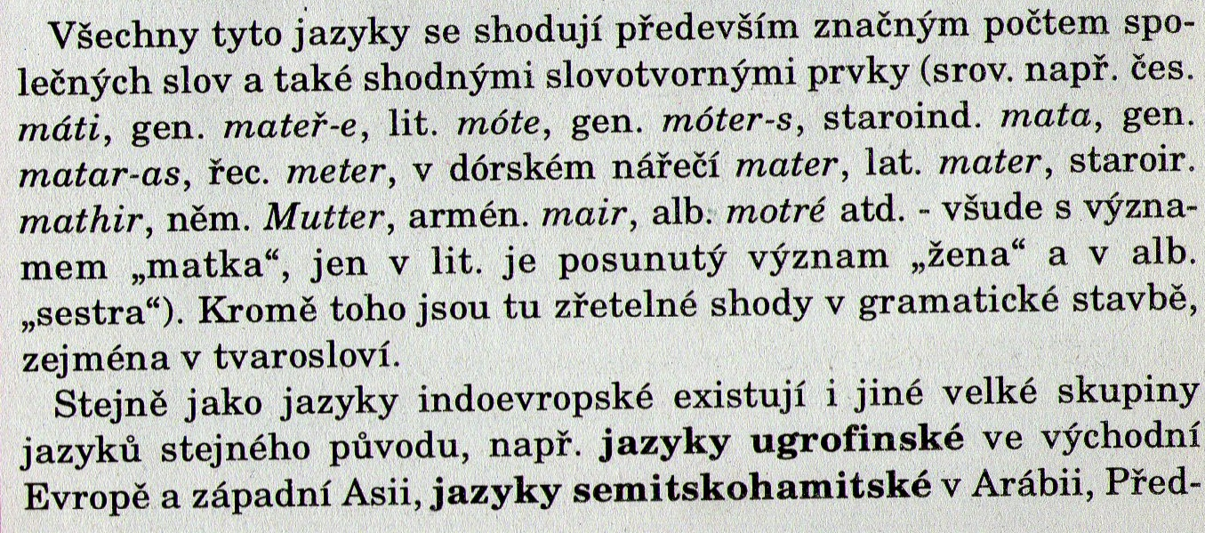
Jazyky indoevropské

Slide 8
Mezi indoevropské jazyky patří:
jazyky indické (hindština, romština)
jazyky íránské (perština, afghánština)
řečtina
albánština, arménština
jazyky italické = latina - vyvinuly se jazyky
r o m á n s k é (francouzština, italština, španělština, portugalština, rumunština)
jazyky keltské (irština, bretonština)

Slide 9
- jazyky baltské (litevština, lotyština)
jazyky g e r m á n s k é (němčina, holandština, vlámština, angličtina, švédština, dánština, norština, islandština)
jazyky s l o v a n s k é:
západní (čeština, slovenština, polština)
východní (ruština, ukrajinština, běloruština)
jižní (bulharština, makedonština, slovinština, srbochorvatština)

Slide 10
Otázky:
Co způsobilo podobnost některých jazyků?
Které jazykové skupiny existují v Evropě?
Rozlište jazyky románské a germánské.
Jakým způsobem můžeme rozdělit jazyky slovanské?
Uveďte, které jazyky používají namísto písmen znaky?

Slide 11
Úkol:
Vyhledejte na internetu jazykovou mapu světa a určete, které jazykové skupiny dominují jednotlivým kontinentům.

Slide 12
Použitá literatura:
MARTINKOVÁ, V. Český jazyk 2. Praha: Trizonia, 1995.
Fotografie: vlastní archiv

